Slide 1
Иллюстрированный календарь
ГБУК РО «Ростовская областная детская библиотека имени В.М. Величкиной»
II четверть
Обзор знаменательных и памятных дат, юбилеи русских и зарубежных писателей к планированию
работы школьной библиотеки
на 2017– 2018 учебный год
Ростов-на-Дону
2017

Slide 2
3 ноября – 130 лет со дня рождения русского поэта, драматурга и переводчика Самуила Яковлевича Маршака (1887-1964)
Самуил Маршак – знаменитый советский поэт, переводчик, драматург. Известен как автор сказок для детей, сатирических произведений, а также «взрослой», серьёзной лирики.
В юные годы Маршак зара­батывал на жизнь частными уроками, сотрудничал с раз­личными журналами. Затем он продолжил образование в Англии, учился в политехникуме, затем — в Лондон­ском университете. В 1914 вернулся в Россию. Перу та­лантливого писателя принадлежит множество произве­дений для детей, им было сделано много переводов сонетов Шекспира и песен Р. Бернса, стихотворений Дж. Китса, Р. Киплинга, У. Водсворта и др.
Книги Самуила Яковлевича Маршака были переведены на многие языки. Именем писателя названы улицы, ему установлены памятники и мемориальные доски во многих городах: в родном Воронеже, Москве, Санкт-Петербурге, Ялте и других.
В Железнодорожном районе г. Ростова-на-Дону есть переулок Маршака.

Slide 3
Дни воинской славы России
4 ноября – День народного единства
Этот праздник установлен в честь важного события в истории России — освобождения Москвы от польских интервентов в 1612 году, и приурочен к Дню Казанской иконы Божией Матери.
Мало кто знает, что ещё в 1649 году указом царя Алексея Михайловича День Казанской иконы Божией Матери (22 октября по старому стилю) был объявлен государственным праздником.

Slide 4
7 ноября – 100 лет Октябрьской революции 1917 года
Октябрьская революция 1917 года произошла 25 октября по старому или 7 ноября по новому стилю. Инициатором, идеологом и главным действующим лицом революции была партия большевиков РСДРП (б) (Российская социал-демократическая рабочая партия большевиков), ведомая Владимиром Ильичом Ульяновым (партийный псевдоним Ленин) и Львом Давидовичем Бронштейном (Троцкий).
В результате в России сменилась власть. Вместо буржуазного страну возглавило пролетарское правительство.

Slide 5
Дни воинской славы России
7 ноября - День проведения военного парада на Красной площади в городе Москве в ознаменование двадцать четвертой годовщины Великой Октябрьской социалистической революции (1941 год)
Легендарный военный парад в честь 24-й годовщины Октябрьской революции состоялся в самый разгар битвы за Москву. Тогда двухмиллионная группировка немецких армий «Центр» находилась в 50 километрах от столицы. Москва была на осадном положении, с 16 октября шла эвакуация, на улицах строились оборонительные сооружения и ходили слухи, что Сталин и Политбюро покинули город.
В легендарном параде участвовали около 28 тысяч человек, 140 артиллерийских орудий, 160 танков и 232 автомашины. По Красной площади шли курсанты Окружного военно-политического и Краснознамённого артиллерийского училищ, полк 2-й Московской стрелковой дивизии, полк 332-й дивизии имени Фрунзе, стрелковые, кавалерийские и танковые части дивизии имени Дзержинского, Московский флотский экипаж, Особый батальон военного совета МВО и МЗО, батальон бывших красногвардейцев, два батальона Всеобуча, два артполка Московской зоны обороны, сводный зенитный полк ПВО, два танковых батальона резерва Ставки (прибыли из Мурманска и Архангельска). Авиация из-за сильного снегопада и ограниченной видимости участия в параде не принимала.

Slide 6
14 ноября – 110 лет со дня рождения шведской писательницы, лауреата Международной премии им. Х. К. Андерсена (1958) Астрид Анны Эмилии Линдгрен (1907-2002)
Произведения Астрид Линдгрен переведены на более чем 76 языков мира.
Награды писателя:
1958 — медаль Ханса Кристиана Андерсена.
1969 — Шведская государственную премию по литературе.
Писательница получила огромное количество премий, в том числе медаль Нильса Хольгерссона, орден Улыбки, диплом почётного доктора университета в Линчепинге.
Помимо наград, присуждаемых сугубо детским писателям, Линдгрен получила и ряд премий для «взрослых» авторов, в частности, учреждённую Датской академией медаль Карен Бликсен, российскую медаль имени Льва Толстого, чилийскую премию Габриэлы Мистраль и шведскую премию Сельмы Лагерлёф.
1979 - Лауреат Международной литературной премии имени Януша Корчака за повесть «Братья Львиное сердце».
1978 — Премией мира немецкой книготорговли за достижения в области благотворительности
1989 — медаль Альберта Швейцера (присуждается американским Институтом улучшения жизни животных).
В 1991 году в честь писательницы назван созданный в Дании сорт роз: 'Astrid Lindgren'.
В 2002 году правительство Швеции учредило премию памяти Астрид Линдгрен за достижения в детской литературе. Премия присуждается ежегодно, призовой фонд составляет 5 миллионов шведских крон.

Slide 7
14 ноября – 110 лет со дня рождения шведской писательницы, лауреата Международной премии им. Х. К. Андерсена (1958) Астрид Анны Эмилии Линдгрен (1907-2002)

Slide 8
16 ноября – Международный день толерантности
Двадцать первый век позволил современному человеку сделать множество важных открытий, а развитие новых технологий значительно упростило нашу жизнь, сделало её комфортнее. Но почему-то это не дало homo sapiens стать добрее и терпимее друг к другу. Вечная борьба добра со злом всё ещё продолжается в наше прогрессивное время.
Ведущая задача современной образовательной политики – воспитание толерантности у детей, юношества и молодежи.
Однозначно благоприятной для воспитания толерантности считается совместная творческая деятельность, особенно если у неё имеется общественно значимый смысл. Отличный результат может продемонстрировать и применение коллективного обсуждения проблем. Такой подход даст возможность каждому учащемуся вступить в разговор, выразить собственное мнение, предложить решение определённой задачи, выслушать других и достичь компромисса. При этом педагогу не следует проявлять излишнюю опеку, открыто управлять процессом обсуждения, что будет тормозить развитие отношений между детьми. Естественно, уместно планировать подобные мероприятия ко Дню толерантности, что лишний раз подчеркнет важность общей деятельности классного коллектива.

Slide 9
17 ноября – день рождения Алисы Селезнёвой
Алиса Игоревна Селезнёва — главная героиня цикла детских фантастических книг Кира Булычёва «Приключения Алисы» и их экранизаций и производных работ, таких, как «Тайна Третьей Планеты», «Гостья из будущего» и «Алиса знает, что делать!».
Алиса — девочка школьного возраста, живущая в футуристической Москве конца XXI века. Внешность Алисы описана так: это светловолосая девочка высокого роста и спортивного сложения, одетая обычно в «мужскую» одежду (шорты и майка, либо комбинезон). В большинстве книг её возраст остаётся около 12 лет. Алиса учится в средней школе, член кружка юных натуралистов.
«Родилась Алиса 17 ноября» — с этой фразы начинается повесть «День рождения Алисы». Точнее — 17 ноября, во второй половине XXI века.
В честь Алисы Селезнёвой учреждена ежегодная литературная премия «Алиса». До 2003 года Кир Булычёв вручал её лично.
В Москве существует Аллея имени Алисы Селезнёвой, высаженная группой поклонников Алисы из фильма «Гостья из будущего».

Slide 10
18 ноября – день рождения Деда Мороза
18 ноября в России официально празднуют День рождения Деда Мороза. Каков возраст зимнего волшебника – доподлинно неизвестно, но точно, что более 2000 лет. Дату рождения Деда Мороза придумали сами дети, поскольку именно 18 ноября на его вотчине — в Великом Устюге — в свои права вступает настоящая зима, и ударяют морозы. Интересно, что в 1999 году Великий Устюг был официально назван родиной российского Деда Мороза.

Slide 11
20 ноября – Всемирный день ребёнка
В 1954 году Генеральная Ассамблея ООН рекомендовала всем странам ввести в практику празднование Всемирного дня ребёнка, как дня мирового братства и взаимопонимания детей, посвящённого деятельности, направленной на обеспечение благополучия детей во всем мире.
ООН предложила правительствам праздновать этот день в любой из дней, который каждое из них признает целесообразным, и предположила, что всеобщее празднование Всемирного дня ребёнка послужит укреплению солидарности и сотрудничества между нациями. А 20 ноября знаменует день, в который Ассамблея приняла в 1959 году декларацию прав ребёнка, а в 1989 году — Конвенцию о правах ребёнка.
По данным ООН, ежегодно одиннадцать миллионов детей умирают, не дожив до своего пятого дня рождения, ещё десятки миллионов остаются физически или умственно больными, не имея возможности для взросления, жизни и развития.
Детский фонд ООН ведёт обширную работу по всем аспектам детского здоровья — от предродового периода вплоть до юности. Фонд принимает меры по обеспечению беременным женщинам доступа к надлежащему медицинскому наблюдению до и во время родов, укреплению возможности для семей справляться с детскими болезнями в домашних условиях, консультирует общины по вопросам обеспечения максимального уровня здравоохранения.
Детский фонд прилагает особые усилия, добиваясь, чтобы дети, потерявшие родителей из-за ВИЧ/СПИДа, получали такой же уход, как и их ровесники. Он также помогает обеспечить достойную жизнь женщинам и детям, больным СПИДом.

Slide 12
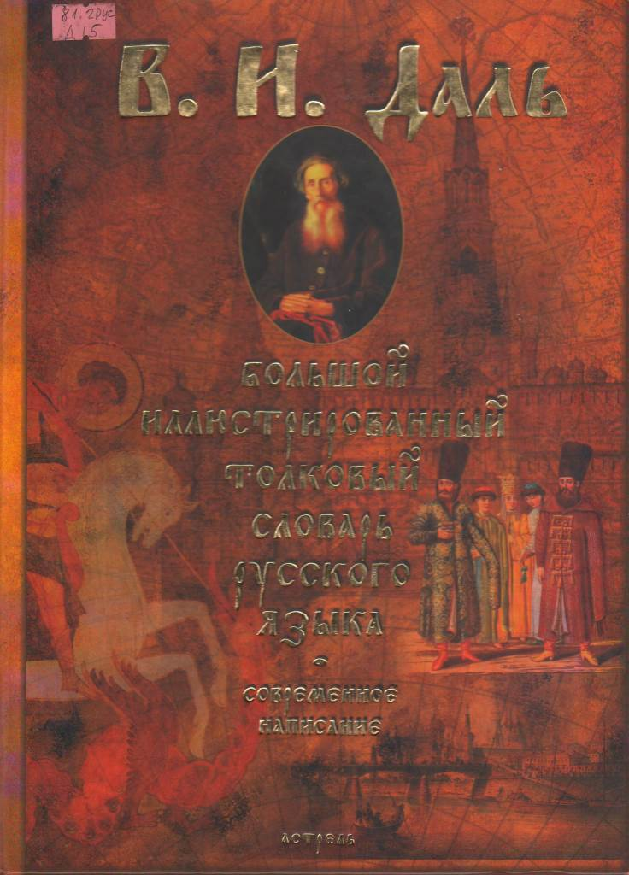
22 ноября – День словарей и энциклопедий
Новый праздник – День словарей и энциклопедий отмечается в нашей стране в день рождения В.И. Даля. По призыву его инициаторов (Общество любителей русской словесности, музей В.И. Даля) 22 ноября во всех учебных заведениях, библиотеках, музеях, культурных центрах, книжных магазинах проводится «День словарей».
В создании уникального словаря великому русскому лексикографу помогло Общество любителей российской словесности (ОЛРС), которое существовало с 1811 по 1930 гг. при Московском университете. В 1992 г. было организовано новое ОЛРС, которое и предложило ежегодно отмечать день рождения В.И. Даля как праздник словарей и энциклопедий.
Как отмечают члены этого общества на своём сайте, «словарь - это не просто книга, он собой завершает и одновременно предвосхищает множество книг, он подводит итог развитию языка и прокладывает ему пути в будущее. Словарь – это не просто жанр описания лексического состава языка. Это срез нашего языкового сознания» (http://www.cety.ru/index.html).

Slide 13
22 ноября – день рождения Йожефа Швейка
Бра́вый солда́т Швейк — сатирический персонаж, придуманный чешским писателем Ярославом Гашеком; главный герой неоконченного романа «Похождения бравого солдата Швейка во время мировой войны», написанного в 1921—1923 годах, цикла из 5 рассказов «Бравый солдат Швейк. Увлекательные приключения честного служаки» (1911) и повести «Бравый солдат Швейк в плену» (1917).
В его честь назван астероид (7896) Швейк.
Памятники бравому солдату Швейку установлены в разных странах и городах.
В Украине Памятник Швейку установлен в Одессе, Ужгороде, Львове, Донецке, Луцке и Киеве.
В Санкт-Петербурге памятник был установлен в 2003 году на Балканской площади в створе улицы Ярослава Гашека. Также в России есть памятники в Москве, Омске, Бугульме и Самаре. В Анапе имеется деревянная скульптура Швейка на ул. Горького.
Первый перевод на русский язык «Похождений бравого солдата Швейка» был сделан в СССР Г. А. и А. Г. Зуккау в 1926 году ленинградским издательством «Прибой» с немецкого издания, и лишь в 1929 году роман с чешского перевёл Пётр Богатырёв (Госиздат).

Slide 14
26 ноября - День матери
В 1998 году Указом президента РФ №120 «О Дне матери» был учрежден этот замечательный праздник. И отмечают его ежегодно в последнее воскресенье ноября.
Это день для чествования всех матерей нашей страны, не только дающих жизнь но и помогающих детям расти, становиться личностями, выбирать собственный путь.
Наша мамочка – художник.
У плиты стоит треножник.
Снова будет на обед
Вместо супа – мой портрет.
У Серёжи мама – пекарь,
Пахнет пышками.
У меня – библиотекарь,
Пахнет книжками…
Все вокруг учтиво поступают:
Мамочке дорогу уступают.
Даже джип, машина мировая,
Пропустил водителя трамвая.
Мама мчится на катке
В рыжей куртке и платке.
А каток – совсем не лёд.
А каток асфальт кладёт.
Анна Игнатова

Slide 15
30 ноября – 350 лет со дня рождения английского писателя-сатирика и политического деятеля
Джонатана Свифта (1667-1745)
«Выдержки, изречения и прочее подобны зажигательным стёклам: они собирают лучи ума и знания, рассеянные в произведениях писателей, и силой и живостью сосредоточивают эти лучи в сознании читателей.»
Свифт Джонатан
Книга «Путешествие Гулливера» вышла в 1726-1727 годах и была адресована взрослым, но сейчас пользуются популярностью пересказы и экранизации этой книги для детей.
Первый русский перевод «Путешествий Гулливера» вышел в 1772—1773 годах под названием «Путешествия Гулливеровы в Лилипут, Бродинягу, Лапуту, Бальнибарбы, Гуигнгмскую страну или к лошадям». Перевод выполнил Ерофей Каржавин.
Книгу высоко ценили Лев Толстой и Максим Горький.

Slide 16
Дни воинской славы России
1 декабря – День победы русской эскадры под командованием П.С. Нахимова над турецкой эскадрой у мыса Синоп (1853 год)
Сражение у мыса Синоп было одним из крупных сражений Крымской войны, начинавшейся как конфликт России и Турции. К тому же оно вошло в историю как последнее крупное сражение парусных флотов.
Русская армия и флот имели ощутимое превосходство над слабеющей Османской империей, которую современники называли «больным человеком Европы».
Эскадра под командованием Нахимова заблокировала в Синопской бухте турецкий флот под командованием Осман-паши. После битвы, длившейся четыре с половиной часа, были уничтожены 15 из 16 турецких кораблей — только одному удалось спастись бегством.
Разгром турок был абсолютным: было убито и ранено более трёх тысяч османских моряков против 38 убитых и 235 раненых в эскадре Нахимова. Осман-паша, два его командира корабля и 200 матросов попали в русский плен.
Блестящая победа русской эскадры в этом сражении стала возможной благодаря не только героизму и боевой подготовке русских моряков и офицеров, но и высокому флотоводческому мастерству адмирала Нахимова, и показала высокий уровень тактики русского флота.

Slide 17
Памятная дата России
3 декабря – День неизвестного солдата
3 декабря 1966 года, в ознаменование 25-летней годовщины разгрома немецких войск под Москвой, прах неизвестного солдата был перенесён из братской могилы на 41-м километре Ленинградского шоссе (на въезде в город Зеленоград) и торжественно захоронен в Александровском саду.
На надгробной плите установлена бронзовая композиция — солдатская каска и лавровая ветвь, лежащие на боевом знамени.
В центре мемориала — ниша с надписью «Имя твоё неизвестно, подвиг твой бессмертен».

Slide 18
4 декабря – 135 лет со дня рождения русского писателя-популяризатора, публициста Якова Исидоровича Перельмана (1882-1942)
Яков Перельман окончил в 1901 году Лесной институт в Санкт-Петербурге, но круг его научных интересов выходил далеко за рамки лесной отрасли.
Он публиковал статьи в научных журналах и переписывался с самим Циолковским. В июле 1913 года была опубликована его первая книга — "Занимательная физика", которая имела большой успех не только среди обычных читателей, но и в кругу серьёзных учёных.
Всего Яков Перельман написал и опубликовал около 50 научно-популярных книг, которые были изданы в 18 странах мира. Среди них: "Занимательная геометрия", "Занимательная арифметика", "Занимательная математика", "Занимательная астрономия", "Занимательная механика" и другие.
Во всём мире Яков Перельман считается одним из основоположников жанра научно-популярной литературы. Кроме того, считается, что именно он придумал термин "научно-фантастическая литература".

Slide 19
Дни воинской славы России
5 декабря - День начала контрнаступления советских войск против немецко-фашистских войск в битве под Москвой (1941 год).
Московская битва 1941-42 годов — одно из величайших событий Великой Отечественной войны 1941-45 гг. Значение Московской битвы определялось политической и стратегической важностью Москвы, овладению которой немецко-фашистское командование придавало решающее значение в исходе всей войны против СССР. Московская битва делится на 2 этапа: оборонительный (30 сентября—5 декабря 1941 г) и наступательный (6 декабря 1941—20 апреля 1942г).
Для осуществления этого плана немецкое командование привлекло 3 полевых армии, 3 танковых группы и 2-й воздушный флот. Всего в группе армий "Центр" на 1 октября 1941 года имелось до 1 млн.800 тыс. человек, 1700 танков, свыше 14 тыс. орудий и миномётов, 1490 самолётов. Им противостояли войска трёх наших фронтов, которые имели 1 млн.250 тыс. человек, 990 танков, 7600 орудий и миномётов, 677 самолётов.

Slide 20
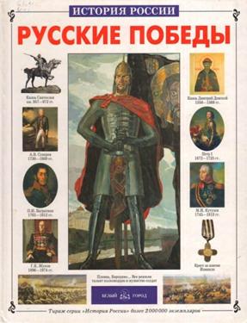
Памятная дата России
9 декабря – День героев Отечества
Свою историю праздник ведёт ещё с ХVIII века. Эта декабрьская дата приурочена к выдающемуся событию эпохи правления императрицы Екатерины II — в 1769 году она учредила орден Святого Георгия Победоносца. В те годы этим орденом награждались воины, проявившие в бою доблесть, отвагу и смелость. Орден Святого Георгия имел 4 степени отличия, из которых первая была наивысшей. Известно, что кавалерами всех четырёх степеней стали 4 человека, среди которых великие русские полководцы М.И. Кутузов и М.Б. Барклай-де-Толли. Екатерина II удостоила и себя этой награды в честь учреждения ордена.
9 декабря — в России чествуют Героев Советского Союза, Героев Российской Федерации и кавалеров ордена Святого Георгия и ордена Славы

Slide 21
12 декабря – День Конституции Российской Федерации
Конституция Российской Федерации - высший нормативный правовой акт Российской Федерации. Проект принят народом России 12 декабря 1993 года. Вступила в силу со дня официального опубликования 25 декабря 1993 года. Среди прочего упразднила Съезд народных депутатов РСФСР, Верховный совет РСФСР и заменила их Федеральным собранием Российской Федерации, состоящим из Совета Федерации, в который входило по 2 представителя от каждого субъекта Федерации, и Государственной думы, избираемой народом.

Slide 22
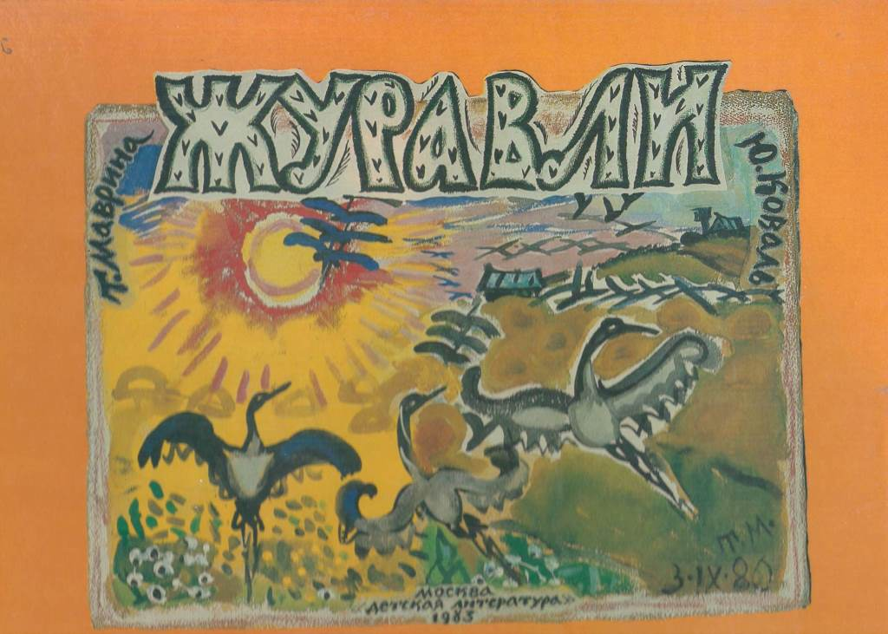
20 декабря – 115 лет со дня рождения художника-иллюстратора, лауреата Международной премии имени Х. К. Андерсена (1976) Татьяны Алексеевны Мавриной (1902-1996)
Перечислить все русские города, где побывала Маврина Татьяна Алексеевна, очень трудно. Её визиты долго помнили старожилы Звенигорода, Переславля Залесского, Юрьева-Польского, Суздаля, Углича, Ярославля, Костромы. Итог творческих путешествий – книга-альбом под названием «Пути-дороги», составленный в издательстве «Художник РСФСР» в 1980 году. В основе – 212 видов уникальных уголков России (акварель, гуашь).
Художник Татьяна Маврина оставила богатое наследие: ею по высочайшему классу оформлены более 200 книг. Наиболее известно оформление сказок А. С. Пушкина: "Сказка о мёртвой царевне и семи богатырях ", "Руслан и Людмила", "Сказки", а также сборники "По щучьему велению", "Русские сказки", " За тридевять земель". Т. А. Маврина выступала и как иллюстратор собственных книг: "Сказочные звери", "Пряники пекутся, коту в лапы не даются", "Сказочная азбука".

Slide 23
22 декабря – 80 лет со дня рождения русского писателя Эдуарда Николаевича Успенского (р. 1937)
Успенский создал такие телепередачи, как «АБВГДейка», «Радионяня» и «В нашу гавань заходили корабли», а «Спокойной ночи, малыши!» подрастающее поколение смотрит до сих пор.
Первая книга про Дядю Фёдора «Дядя Фёдор, пёс и кот» была опубликована в 1974. Эдуард Успенский работал библиотекарем в детском лагере. Именно там он начал придумывать историю про Простоквашино.
Книга Успенского «Школа клоунов» родилась из учебной радиопередачи для детей – «Абвгдейки». Даже имена отдельных клоунов остались, например, клоун Саня. В книге клоуны узнают правила грамматики и арифметики, проходят программу первого класса.
В 1986 году, выступая в радиопередаче «Пионерская зорька», Успенский попросил школьников присылать известные им страшные истории. Полученные письма с записанными детьми страшилками легли в основу новой повести «Красная Рука, Чёрная Простыня, Зелёные Пальцы». Писателю удалось умело спародировать поэтику фольклорной страшилки, соединить драматические темы с авторской иронией, мастерски преподнести читателям разного возраста собранную им коллекцию страшных историй.
В 2010 году Эдуард Успенский был удостоен премии имени Корнея Чуковского, в главной номинации «За выдающиеся творческие достижения в отечественной детской литературе»..

Slide 24
Дни воинской славы России
24 декабря - День взятия турецкой крепости Измаил русскими войсками под командованием А.В. Суворова (1790 год)
Штурм Измаила — осада и штурм в 1790 году турецкой крепости Измаил русскими войсками под командованием генерал-аншефа А. В. Суворова в ходе русско-турецкой войны 1787—1791 годов.
Покорение Измаила имело большое политическое значение. Оно повлияло на дальнейший ход войны и на заключение в 1792 году Ясского мира между Россией и Турцией, который подтвердил присоединение Крыма к России и установил русско-турецкую границу по реке Днестр. Тем самым всё северное Причерноморье от Днестра до Кубани было закреплено за Россией.
Победе под Измаилом был посвящён гимн «Гром победы, раздавайся!», считавшийся до 1816 года неофициальным гимном Российской империи.

Slide 25
Все книги, представленные в презентации – из фонда ГБУК РО «Ростовская областная детская библиотека имени В.М. Величкиной»

Slide 26
Спасибо за внимание! Творческих удач!

